Slide 1
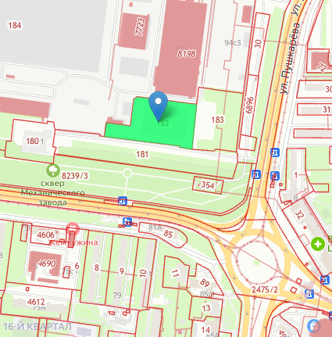
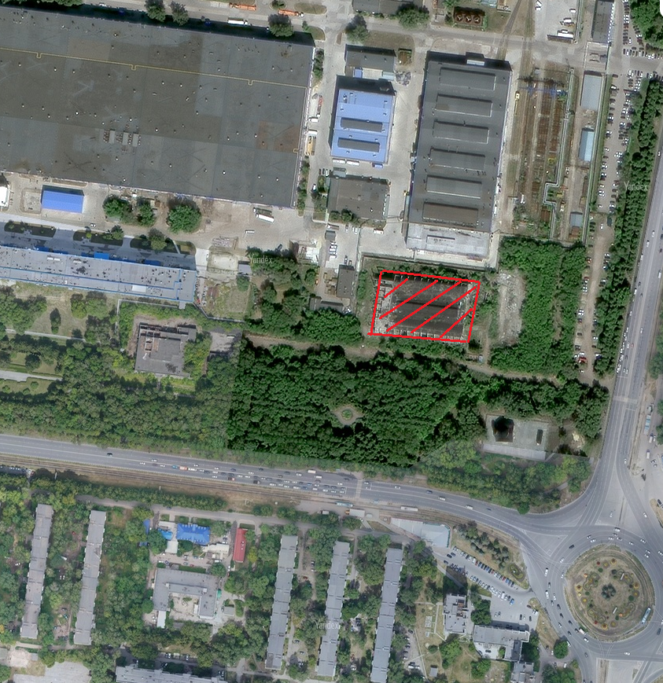
Нежилые помещения корпуса покрытий № 51 с очистными сооружениями по адресу:
г.Ульяновск Московское шоссе,д.94, строение 2
Кадастровый квартал: 73:24:030101:182
Площадь площадки: 9 929,2 кв.м.
Форма собственности: частная
Предполагаемые направления использования: склады, производство, торговля, услуги
Контактные данные: Кузнецов Евгений Александрович, тел.: 8 910 130 61 09
Инфраструктура площадки
Электроснабжение: есть возможность подключиться
Теплоснабжение: есть возможность подключиться
Газоснабжение: есть возможность подключиться
Водоснабжение и Водоотведение: есть возможность подключиться

